Slide 1

Tự nhiên và xã hội:
BÀI 6: LỚP HỌC CỦA EM
( TIẾT 3)

Slide 2

KHỞI ĐỘNG

Slide 3



Slide 4

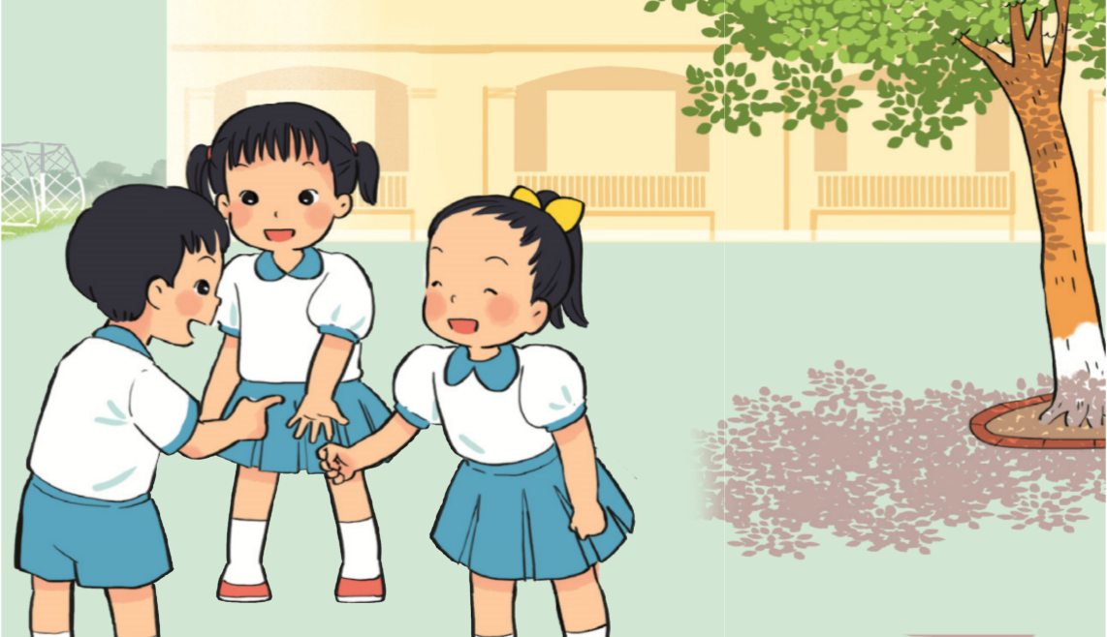
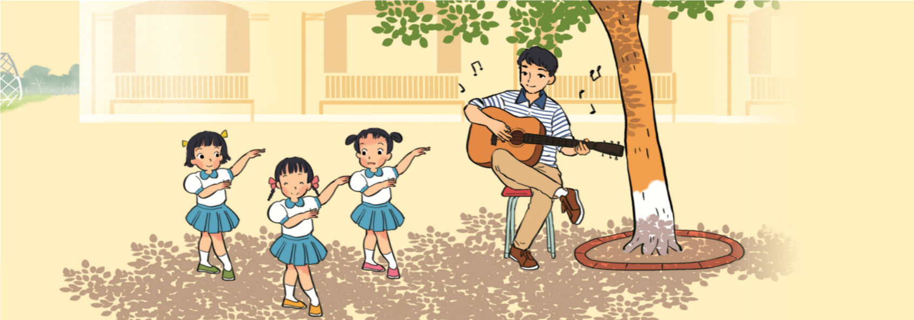
Quan sát hình và kể tên các hoạt động ngoài giờ học.
1
2
3

Slide 5
Quan sát hình và kể tên các hoạt động ngoài giờ học.
1
2
3

Slide 6
Quan sát hình và kể tên các hoạt động ngoài giờ học.
1
2
3

Slide 7
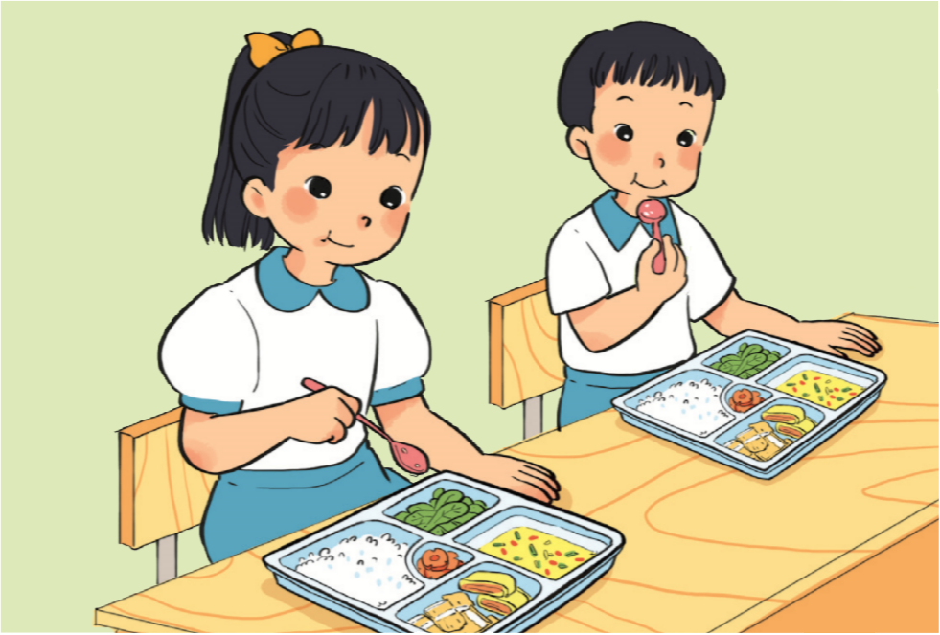
Tự nhiên và xã hội:
Bài 6: Lớp học của em Tiết 3
Quan sát hình và kể tên các hoạt động ngoài giờ học.
4

Slide 8
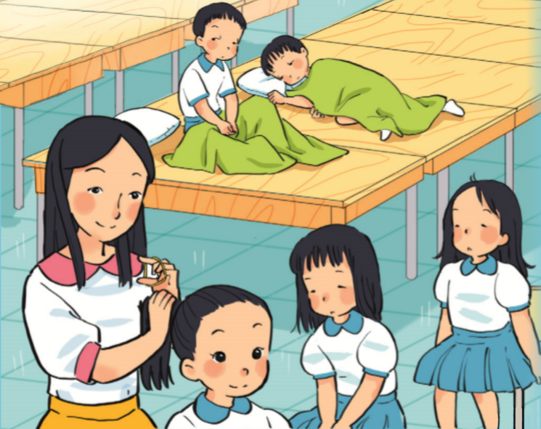
Tự nhiên và xã hội:
Bài 6: Lớp học của em Tiết 3
Quan sát hình và kể tên các hoạt động ngoài giờ học.
5

Slide 9
Quan sát hình và kể tên các hoạt động ngoài giờ học.
4
5

Slide 10



Slide 11
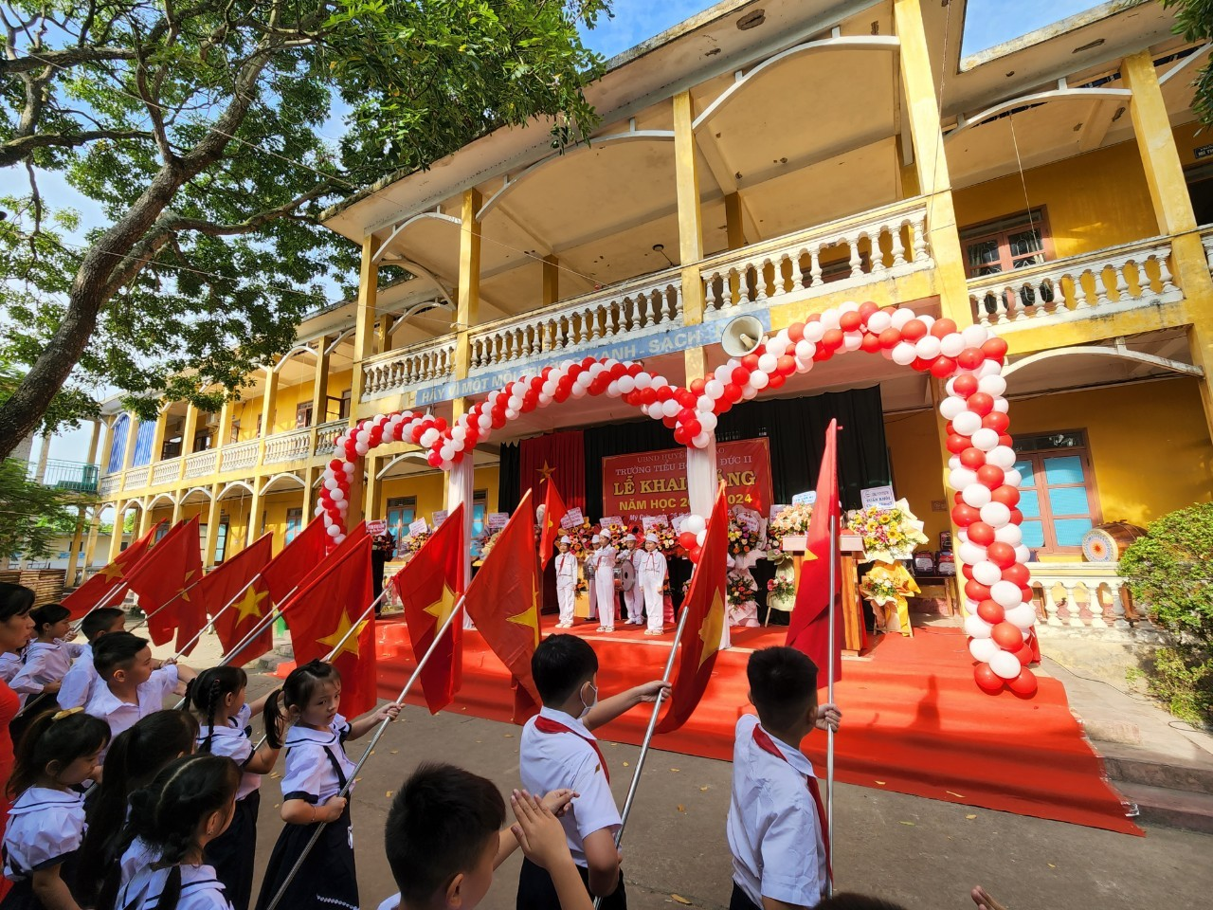

Slide 12
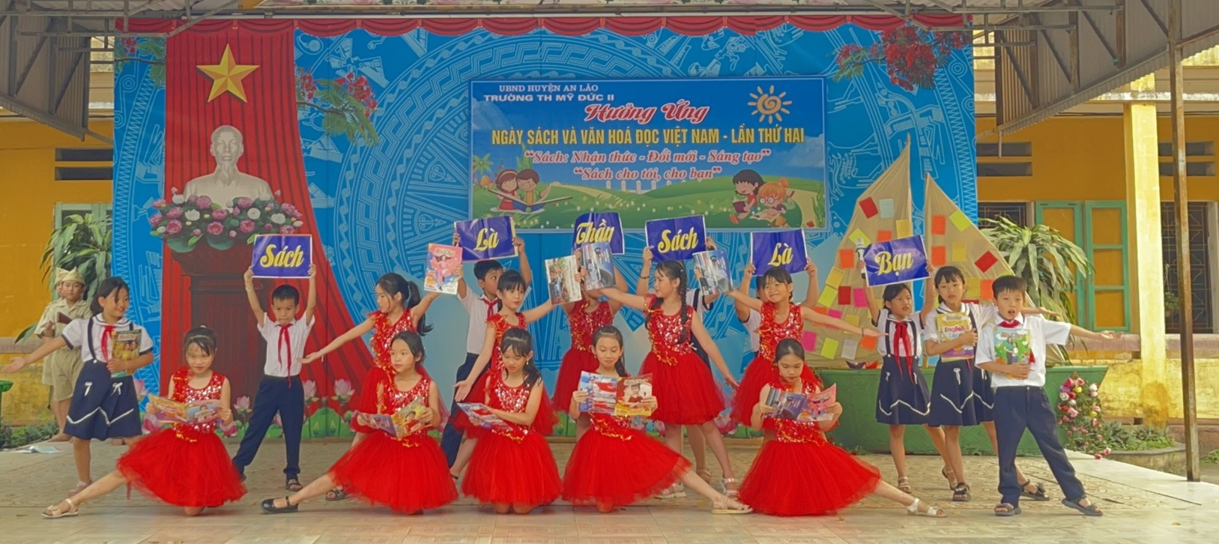

Slide 13
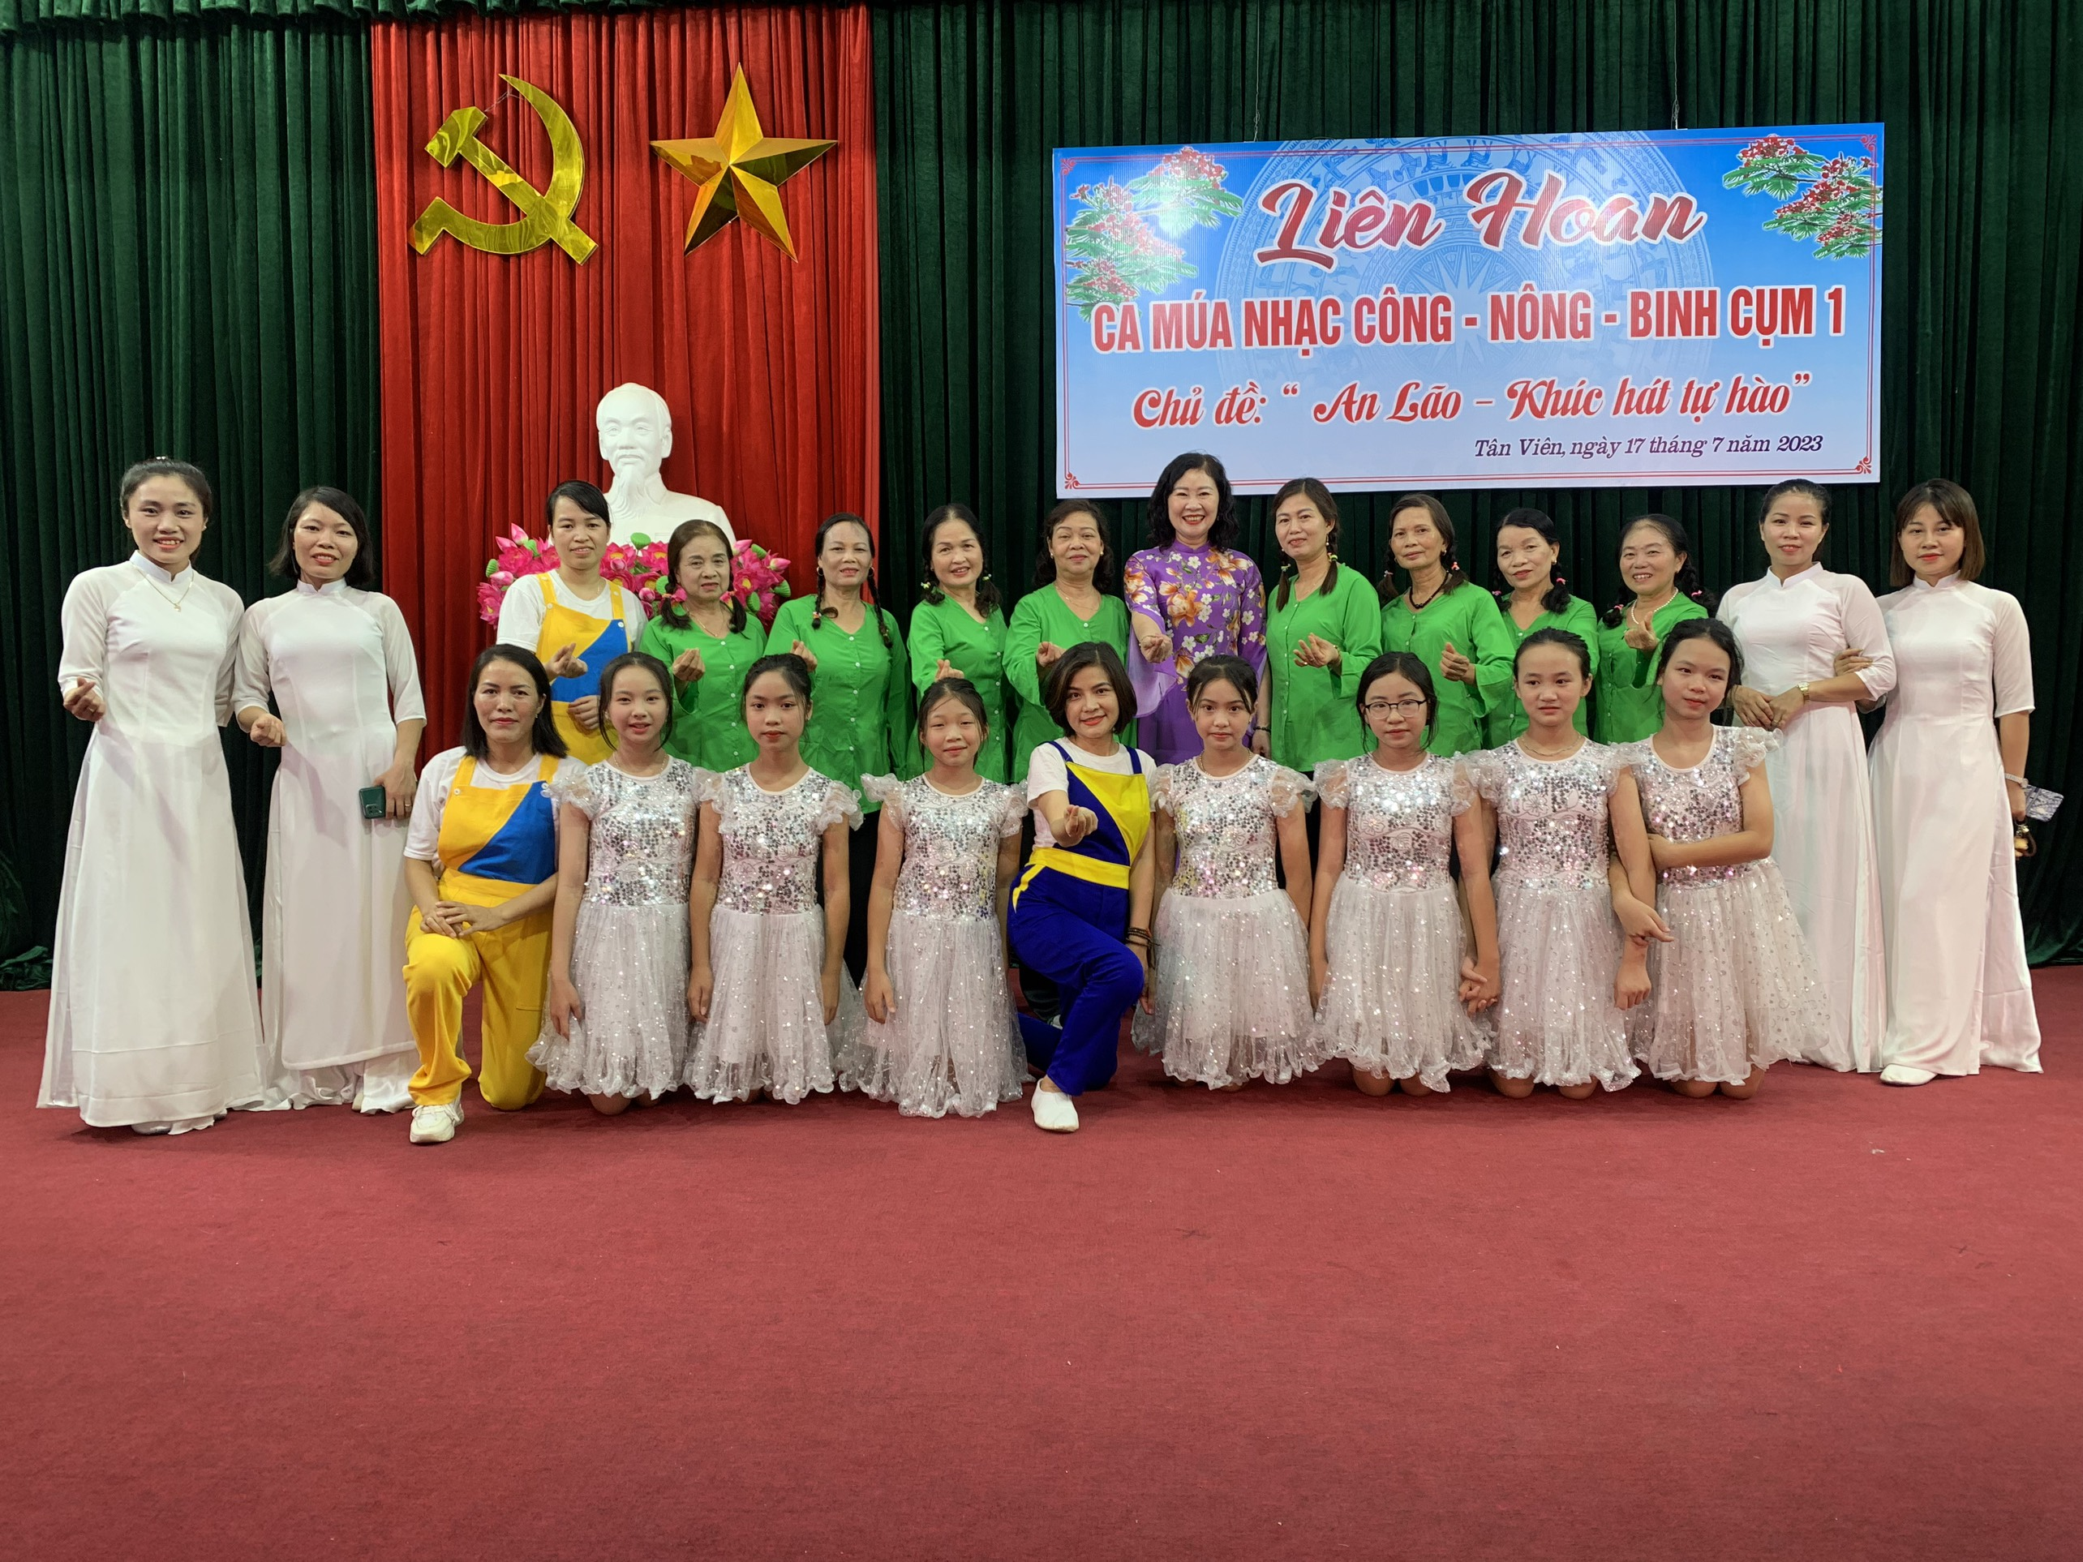

Slide 14

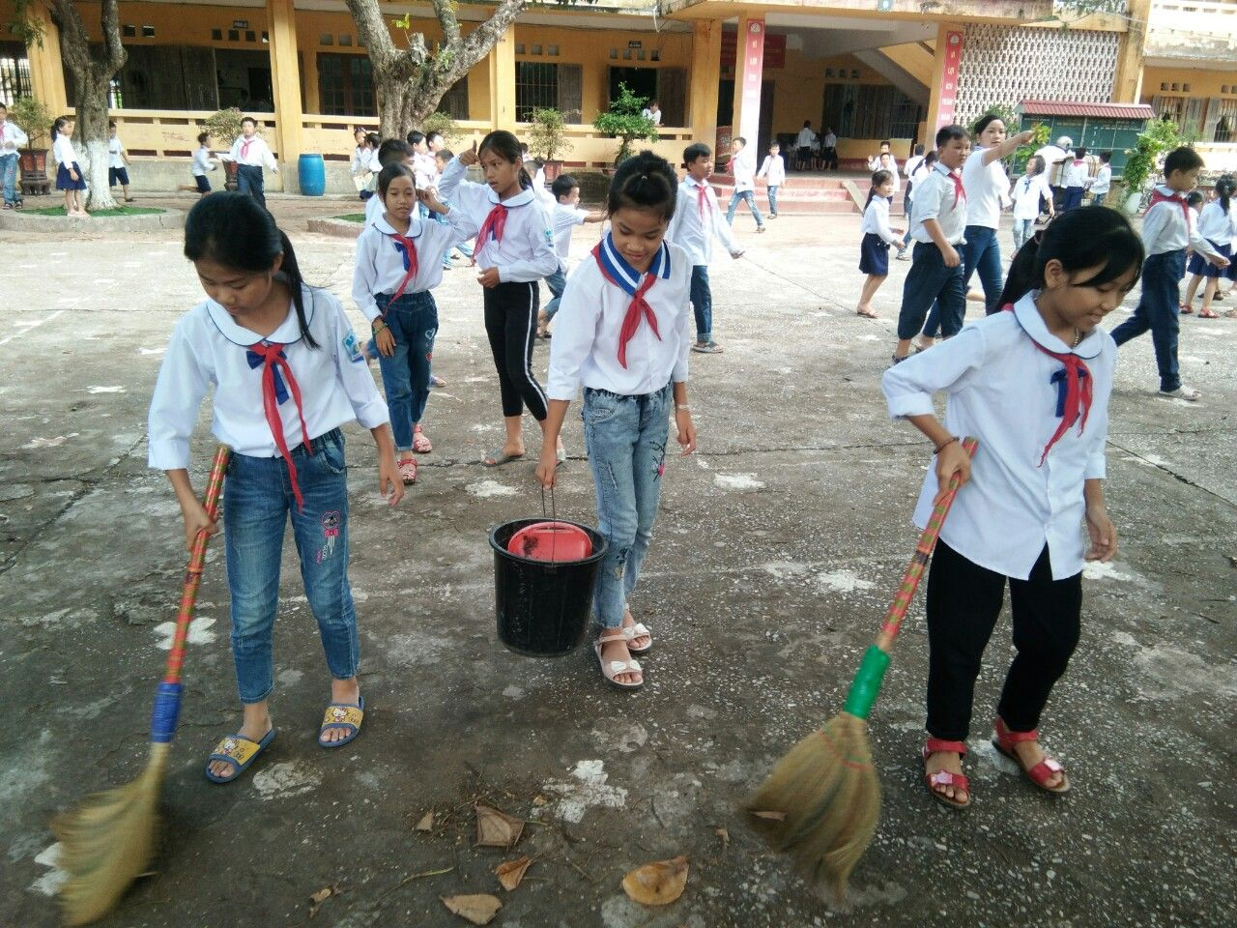
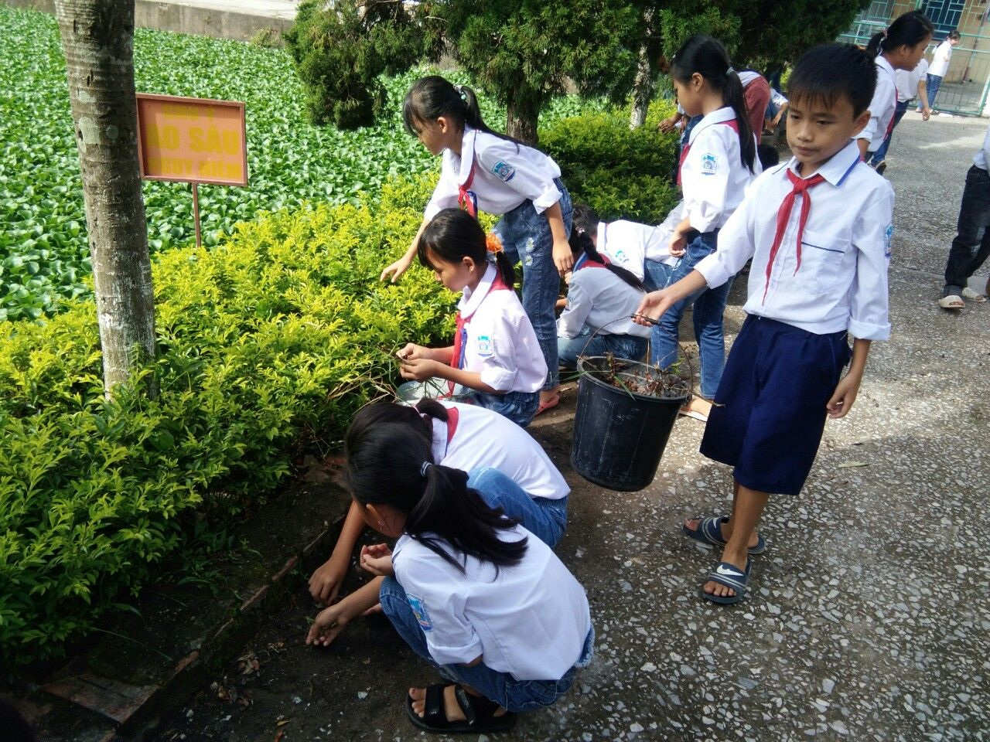

Slide 15
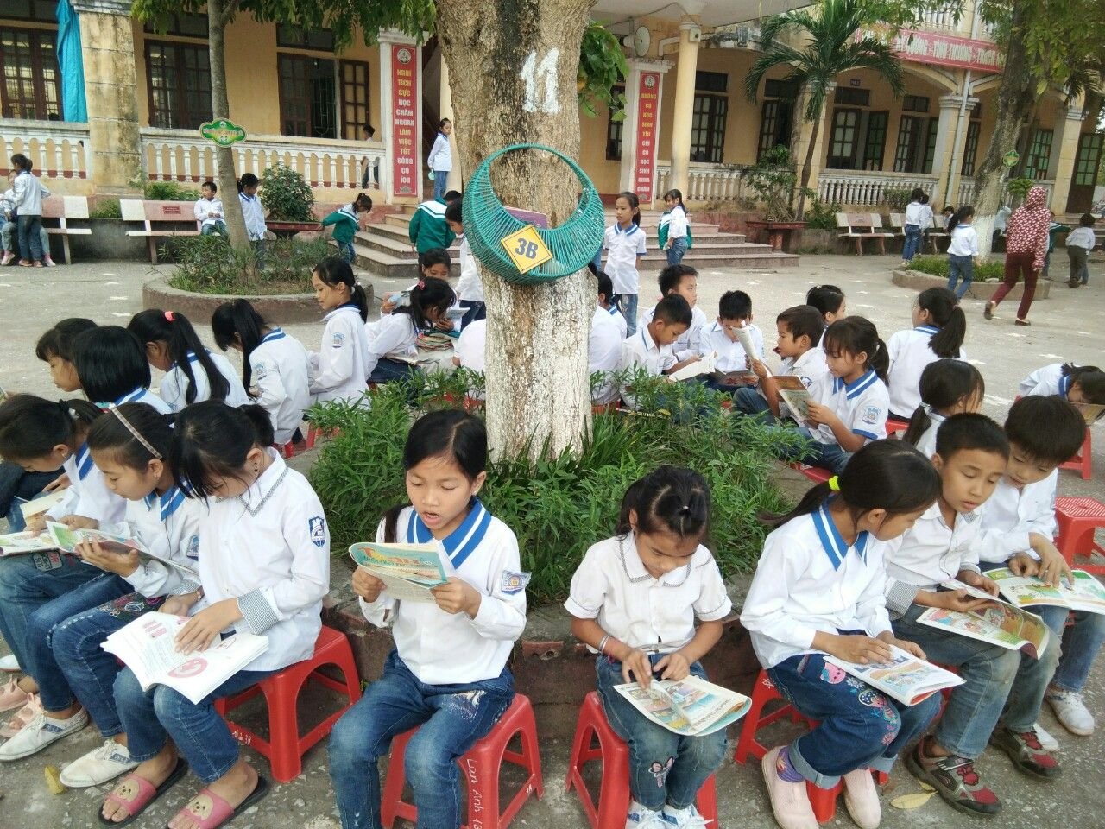
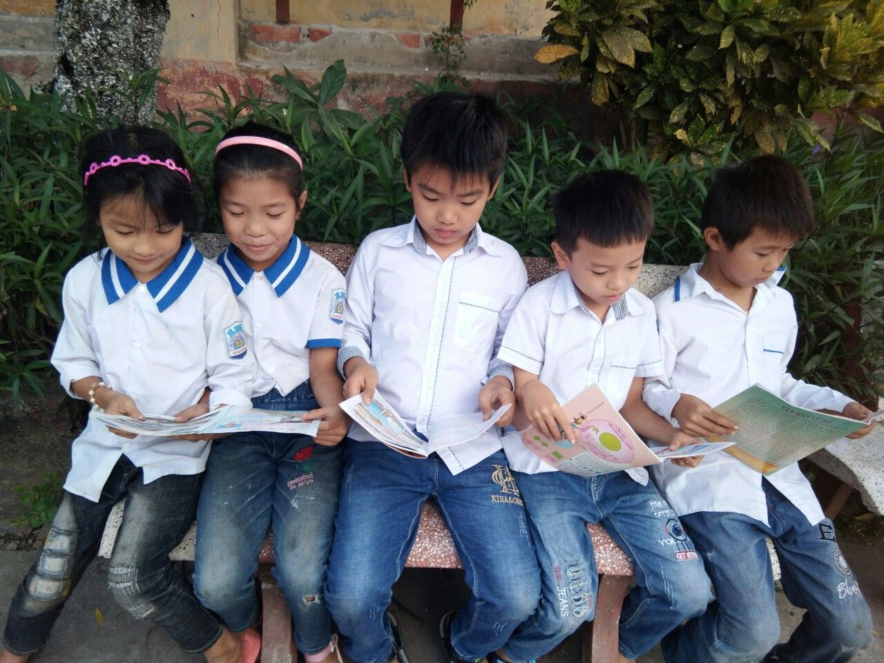

Slide 16
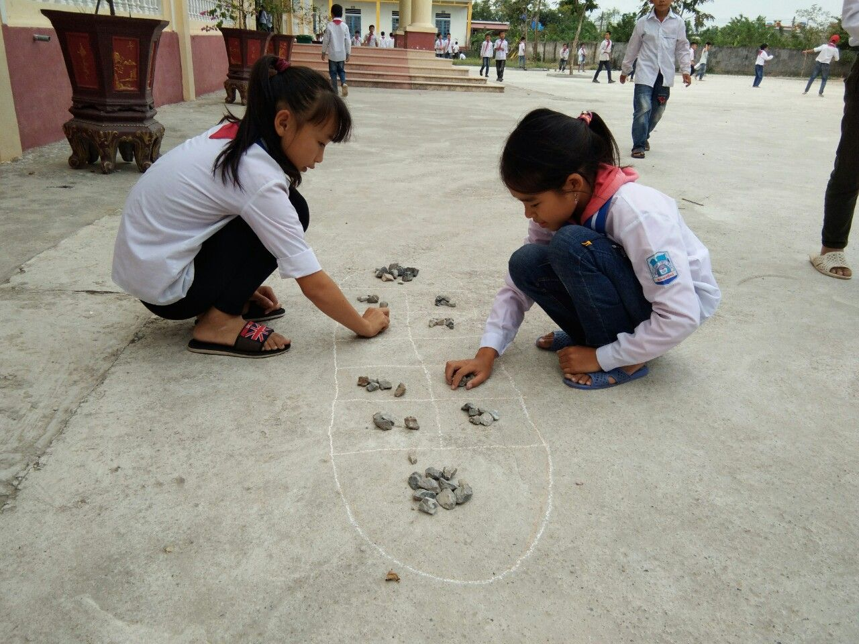
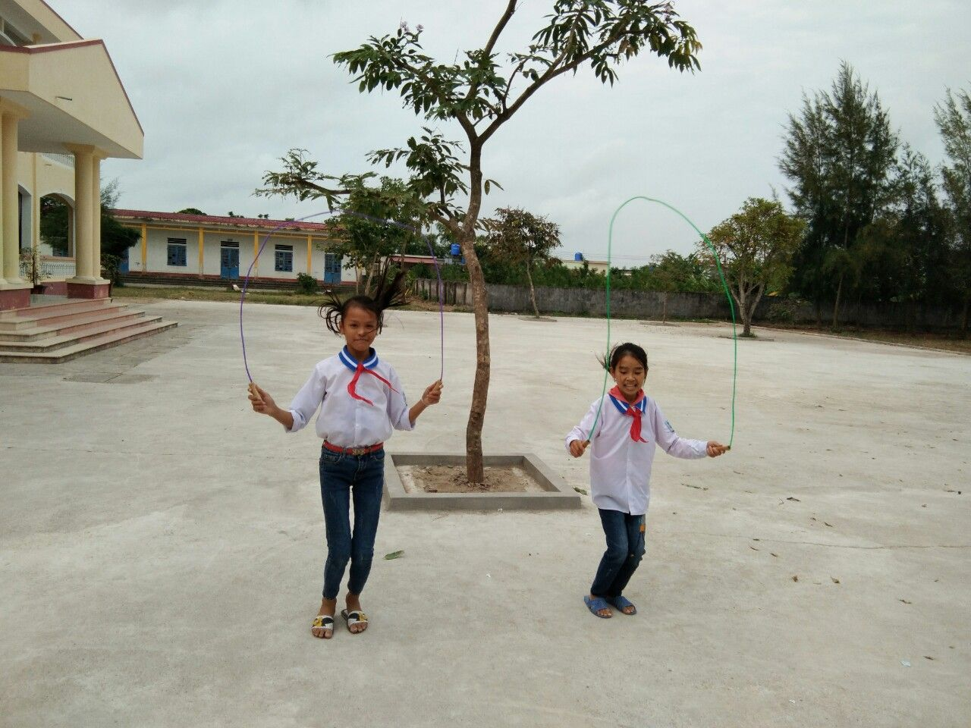

Slide 17
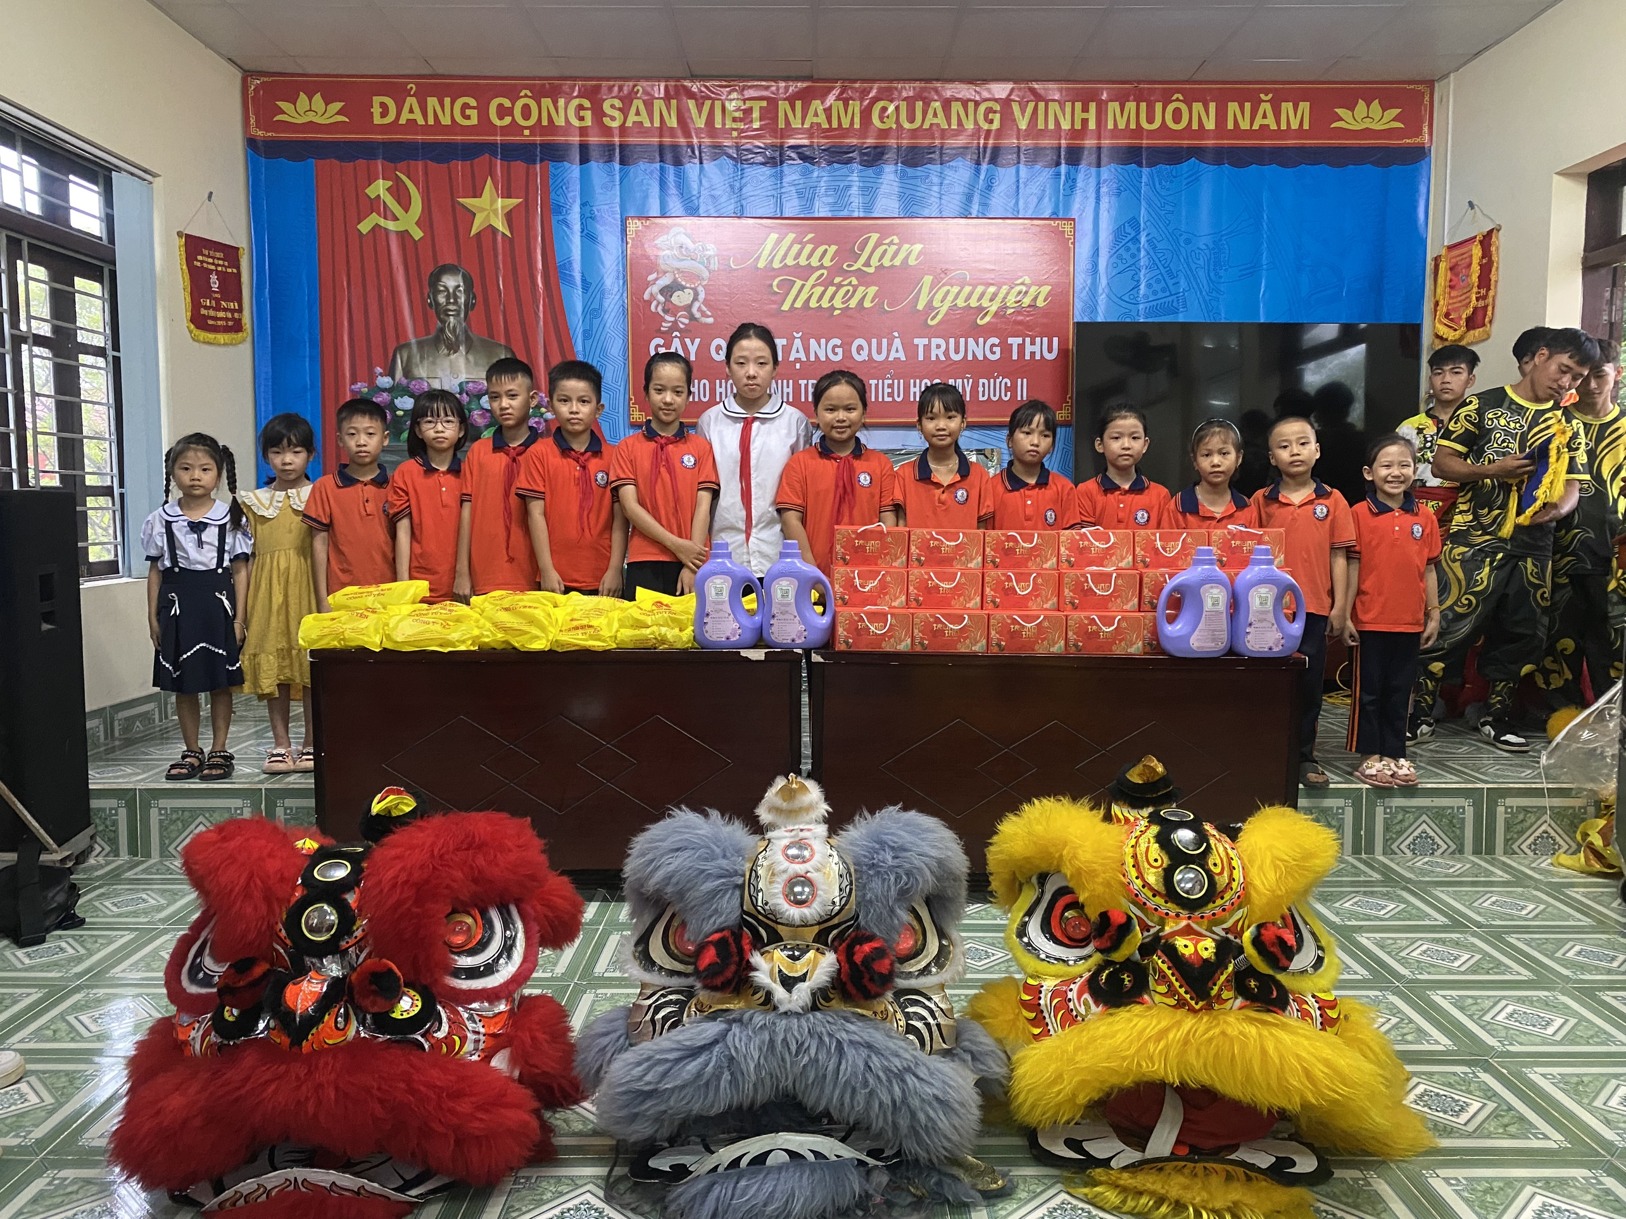

Slide 18
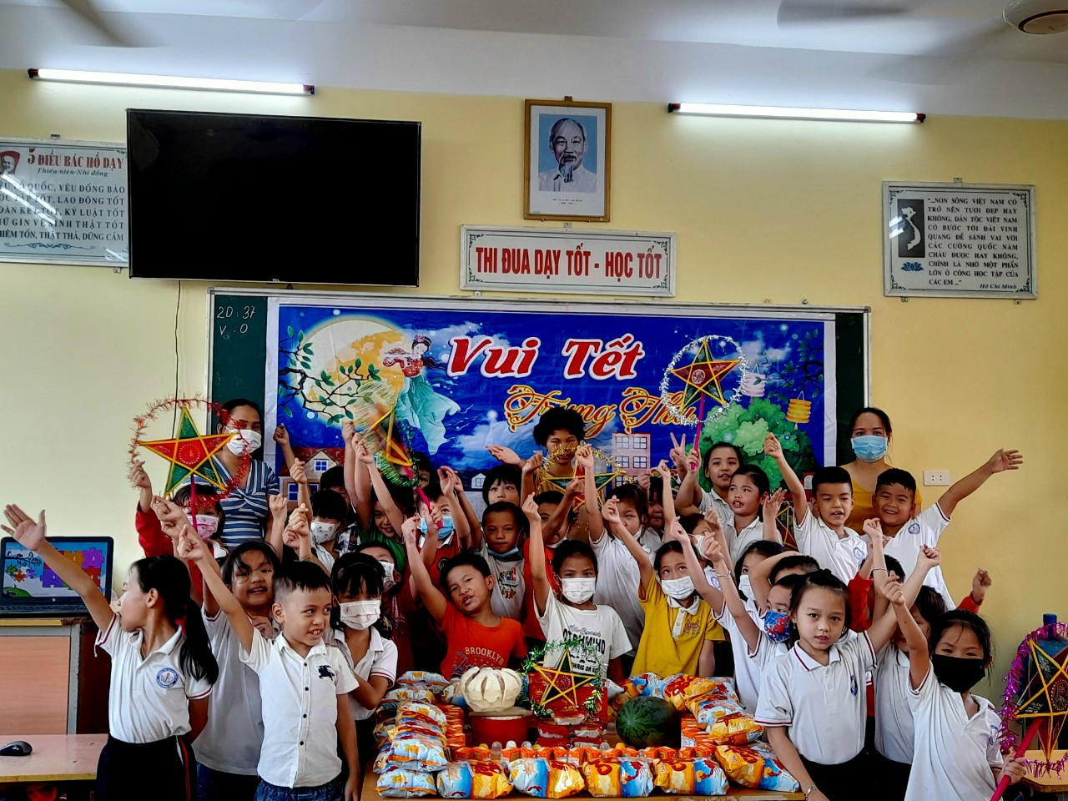

Slide 19
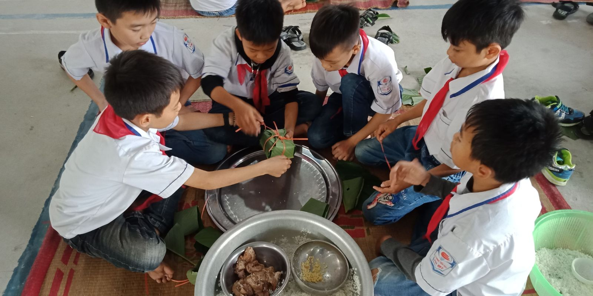
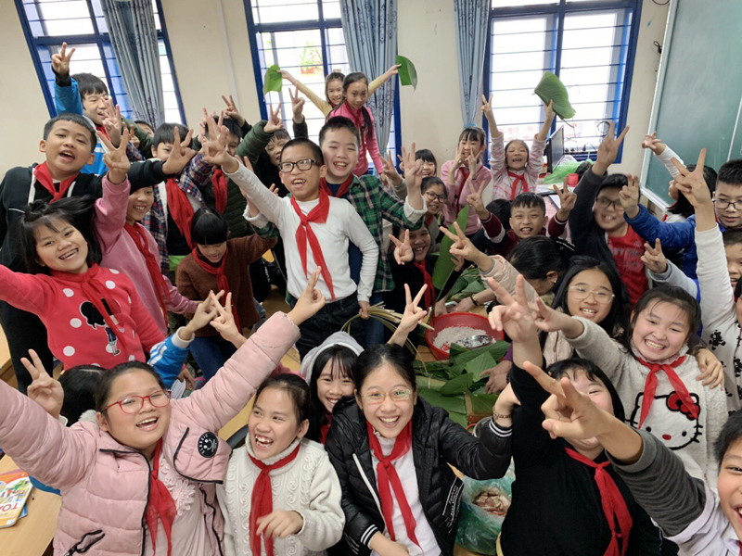

Slide 20

Tự nhiên và xã hội:
Bài 6: Lớp học của em Tiết 3
Kể về các hoạt động chính của lớp em. Nói với bạn về hoạt động em yêu thích.

Slide 21


Slide 22

Tự nhiên và xã hội:
Bài 6: Lớp học của em Tiết 3
Chia sẻ với người thân những việc em đã giúp đỡ thầy, cô giáo và các bạn.

Slide 23
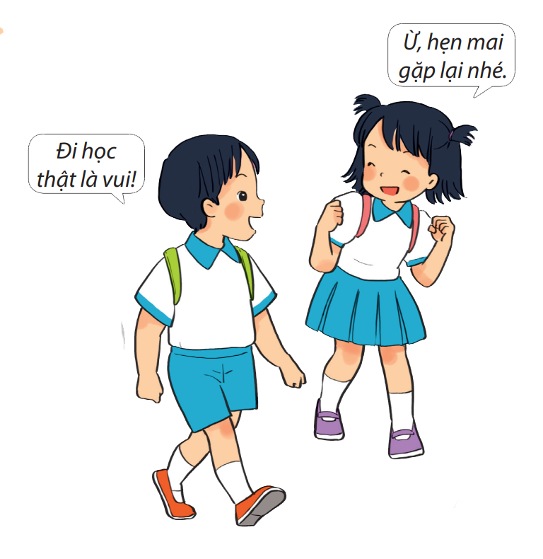

Tự nhiên và xã hội:
Bài 6: Lớp học của em Tiết 3

